Slide 1
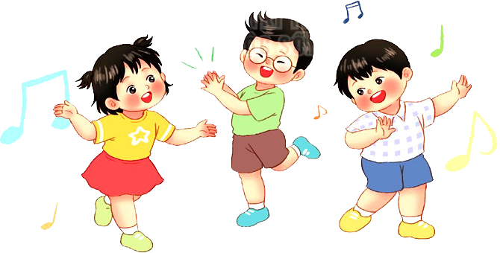
MÔN ÂM NHẠC LỚP 3

Slide 2
khởi động

Slide 5
Tiết 11
- THƯỜNG THỨC ÂM NHẠC: Tìm hiểu về nhạc cụ Đàn bầu
- VẬN DỤNG: Đọc những nốt nhạc ở hàng ngang và một số nốt nhạc tự chọn ở hàng dọc.

Slide 6
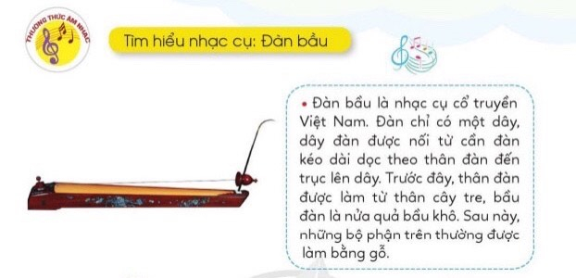

Slide 7
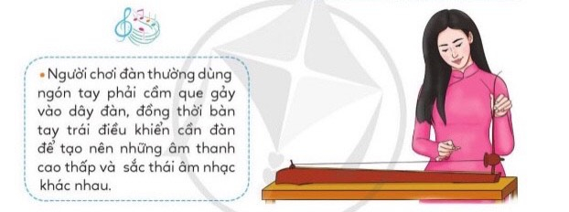
THƯỜNG THỨC ÂM NHẠC:
Tìm hiểu về nhạc cụ Đàn bầu

Slide 8
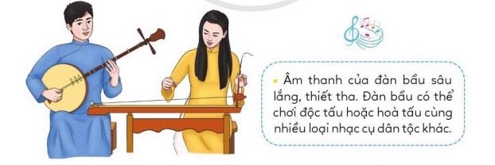
THƯỜNG THỨC ÂM NHẠC:
Tìm hiểu về nhạc cụ Đàn bầu

Slide 11
Nêu cảm nhận của em về âm thanh
Đàn bầu?

Slide 12
VẬN DỤNG:
Đọc những nốt nhạc ở hàng ngang và
một số nốt nhạc tự chọn ở hang dọc.

Slide 14
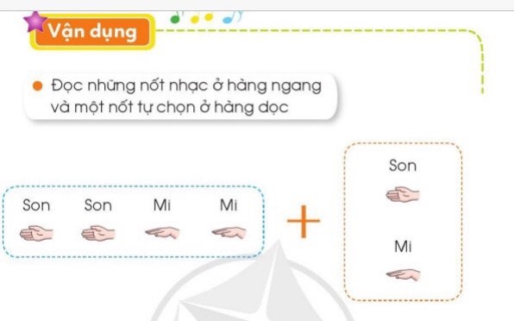

Slide 15
Tiết 11
- THƯỜNG THỨC ÂM NHẠC: Tìm hiểu về nhạc cụ Đàn bầu
- VẬN DỤNG: Đọc những nốt nhạc ở hàng ngang và một số nốt nhạc tự chọn ở hàng dọc.

